Slide 1






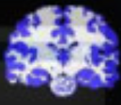
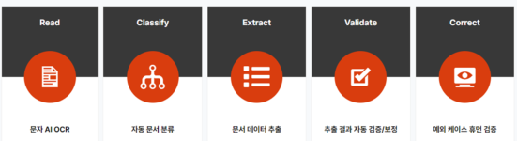

AI Machine Learning을 기반으로 한 스마트한
AI Blue OCR
AI Machine Learning 기반의 AI Blue OCR
AI Blue OCR(Optical Character Recognition)은 다양한 문서 데이터를 Import하여 문서를
인식하고 활용할 수 있는 솔루션이며, Machine Learning, 자연어 처리 등 최신 AI 기술을
기반으로 문서를 인식하여 업무에 필요한 데이터를 완벽하게 추출합니다.
사용자가 직접 추출한 데이터를 Machine Learning을 적용하여 AI 모델을 학습시켜서
데이터 인식의 정확도를 향상시킬 수 있습니다.
Data Recognition Data Process(AI Blue OCR) Data Application
Data Import Data Read
문서 데이터 문서 인식
입력
* 스캔 문서
* 이미지
* PDF 파일
* Etc.
Data 추출 Extract Data
문서 판별 Display
문서 분류
데이터 자동 추출
학습 데이터
추출
AI 모델 학습 / Simulation
Extract Data활용/연동
* RPA/CRM/ERP
* Big Data
* Web Fax
* 보안
* Etc.
CSV
Excel
PDF
JSON
Etc,
AI Blue
OCR
Machine Learning
AI 모델 학습
주요 기능
Table 인식 및 추출 | * 이미지 내 Table 자동 인식 및 추출 * Table 이미지 내 좌표 크기, 행/열 개수와 병합 정보 제공
메인 화면에서 다양한 정보를 한번에 Motoring | * 메인 화면 화면에서 다양한 Data 처리 개수와 Graph를 제공하여 시각화 기능 제공
문서 데이터 추출 AI 모델 | * 최신 AI 모델을 기반으로 하여 다양한 양식의 데이터를 정확하게 추출하는 기술 제공 * AI 기술(Machine Learning, Deep Learning 등) 활용하여 Training 및 Simulation 기술 적용
한 화면에서 다양한 작업이 가능 | * 한 화면에서 File Upload -> 문서 인식 목록 -> 원본 문서 -> 추출 데이터를 동시에 확인하면서 작업이 가능하도록 기능이 구현되어 있음.
Belltechsoft

Slide 2
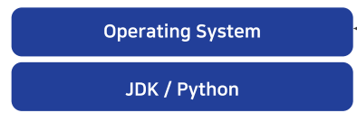
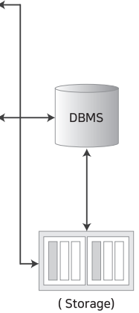


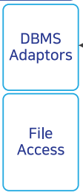

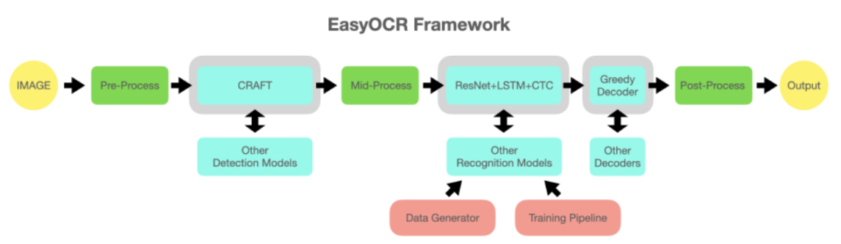
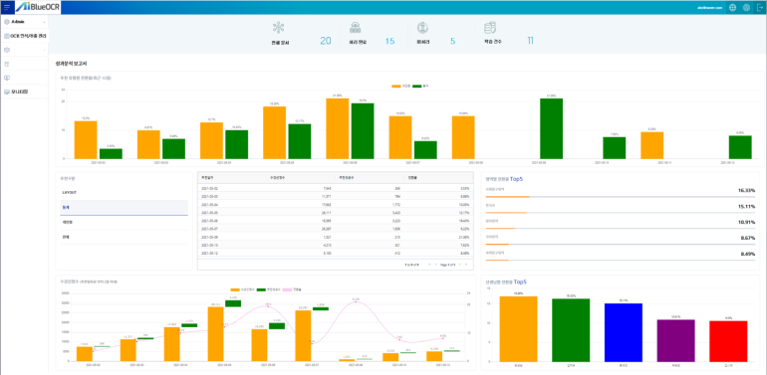
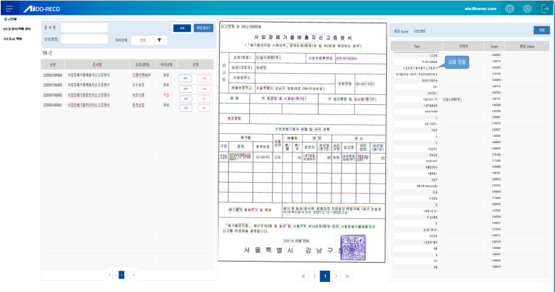
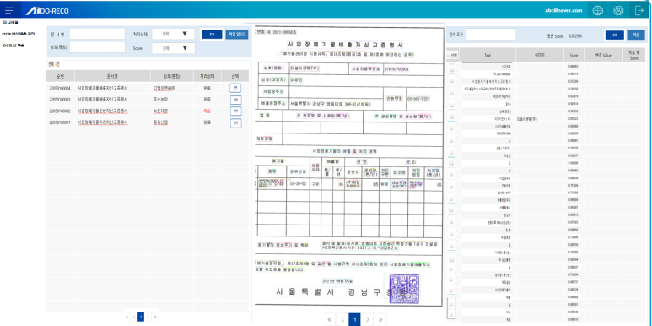
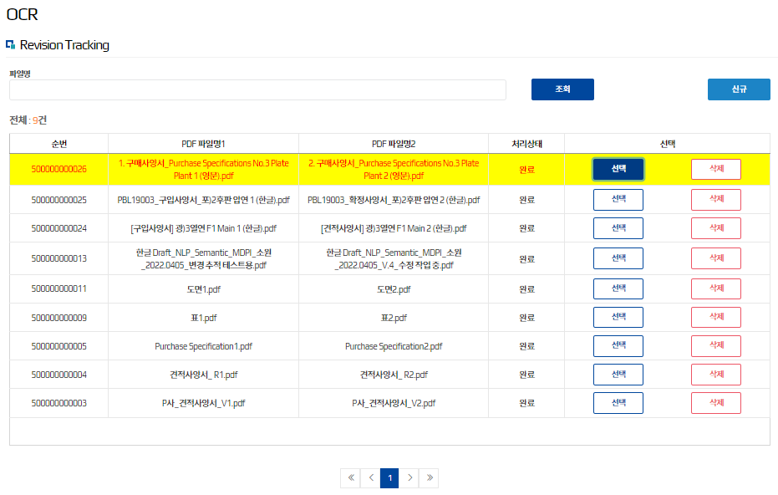

AI Blue OCR Technical Architecture
구분 | 내용
H/W | CPU : 3.0 Ghz 이상, 8Core 이상 Memory : 32GB 권장 GPU : 11GB 이상의 NVIDIA CUDA 지원(3090, 2080TI) 이상 권장
OS | Windows Server 2019 Linux 64bit, Ubuntu 16.04 이상
JDK | Open JDK
Python | Python 3.6 이상
DBMS | MySQL, PostgreSQL, Oracle
AI Blue OCR Processor | Python, Java, Angular
AI Blue OCR Training Model | Python, Java, Easy OCR
AI Blue OCR
Processor
AI Blue OCR
Training Model
Easy OCR Framework
제공 화면
산업별 AI Blue OCR 적용 가능 분야
공공기관 | 신고증명서, 확인 증명서, 수집.운반증, 사업자등록증 , 부동산 등기부, 가족관계증명서, 인감증명서 등
금융/보험/카드 | 금융정보 유예사유, 부동산 감정 평가서, 주민등록증, 운전면허증, 외국인 등록증, 각종 자격증 등
제조 / 유통 등 | 설비기술자료/도면, 검수입고증, 입출고명세서, 검사일지, 장비수리일지, 주문서, 거래명세서 등
Belltechsoft

